Slide 1
linux 프로그래밍 4강
데이터융합SW과
노을

Slide 2
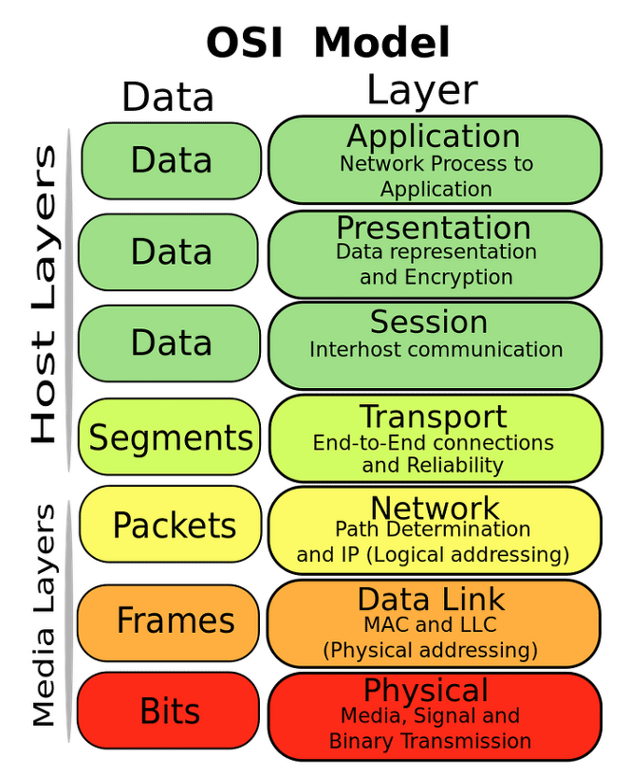
* 반드시 외우고 숙지해 둘 것 *
Application Layer (응용 계층)
Presentation Layer (표현 계층)
Session Layer (세션 계층)
Transport Layer (전송 계층)
Network Layer (네트워크 계층)
Data Link Layer (데이터 링크 계층)
Physical Layer (물리 계층)

Slide 3
C R U D
(create)
(update)
사용자
그룹
파일
디렉토리
adduser
addgroup
touch
echo
cat
mr
rm
rmdin
cd
pwd
mv
mkdir

Slide 4
< 파일 필터 >

Slide 5
파일 필터
파일의 내용 중 원하는 부분을 검색하거나 파일에 내용을 쓰거나 출력하고 또는 기존파일에 추가하여 내용을 쓸 수 있는 데,
이는 파일 필터를 활용한 명령어를 이용한다
파이프 (|)와 grep 명령
파일내 지정된 패턴이 있는지 찾아내기 위하여 파이프 필터(|)와 grep 명령을 사용 한다.
① grep
∙grep(Globally find Regular-Expression and Print : 지정된 표현식이 전체에 있는지 찾아서 프린트 함) 명령의 사용형식
∙grep patten filename : 주어진 패턴이 있는지 해당 지정된 파일이나 또는 확장파일형식으로 검색
∙~ | grep patten : 필터를 이용하여 검색하는 방식으로 주어진 패턴을 검색하는 방법은 동일함
② grep 주요 옵션
∙w : 전체 단어가 일치되는 경우 출력
∙n : 라인넘버 출력
∙v : 단어가 일치하지 않는 경우 출력
∙l : 해당되는 파일명을 출력

Slide 6
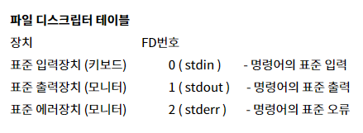


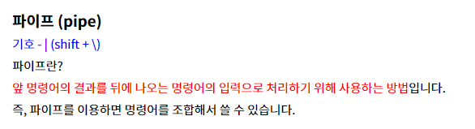
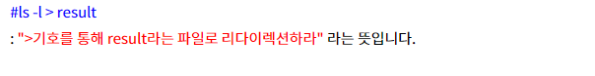

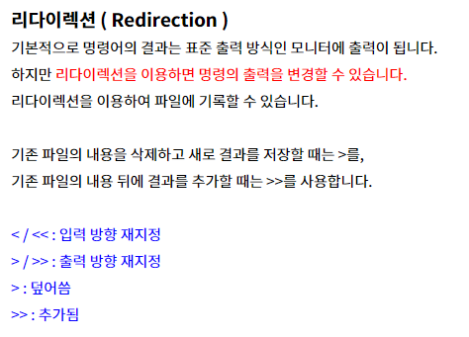
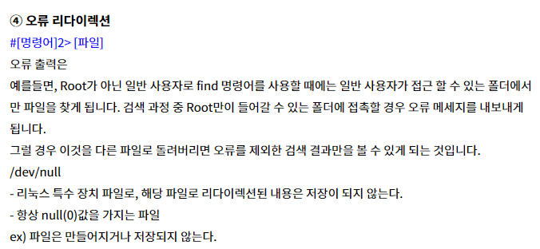

Slide 7
리다이렉션(Redirection)
명령어의 결과를 다른 명령어의 입력으로 사용하는 경우나, 명령어의 결과를 파일에 기록하는 경우에 리다이렉션 기호를 사용한다.
① 파이프(|)
∙명령1 | 명령2 : (파이프) 어떤 명령의 결과를 받아 다른 명령을 실행
② 리다이렉션, 꺽쇠 (>, >>)
∙명령 > filename : 어떤 명령의 결과를 지정된 명칭의 파일을 새로 생성하여 기록
∙명령 >> filename : 어떤 명령의 결과를 지정된 명칭의 파일 뒤로 계속 붙여서 기록함
∙명령 < filename : 어떤 명령의 입력으로 지정된 명칭의 파일을 사용함
∙예 cat xinetd.conf > a.file : xinetd.conf파일을 출력하고 이 결과를 a.file에 기록,
만일 a.file의 명칭으로 파일이 존재 하였다면, 이를 무시하고 새로 생성하고 기록함

Slide 8
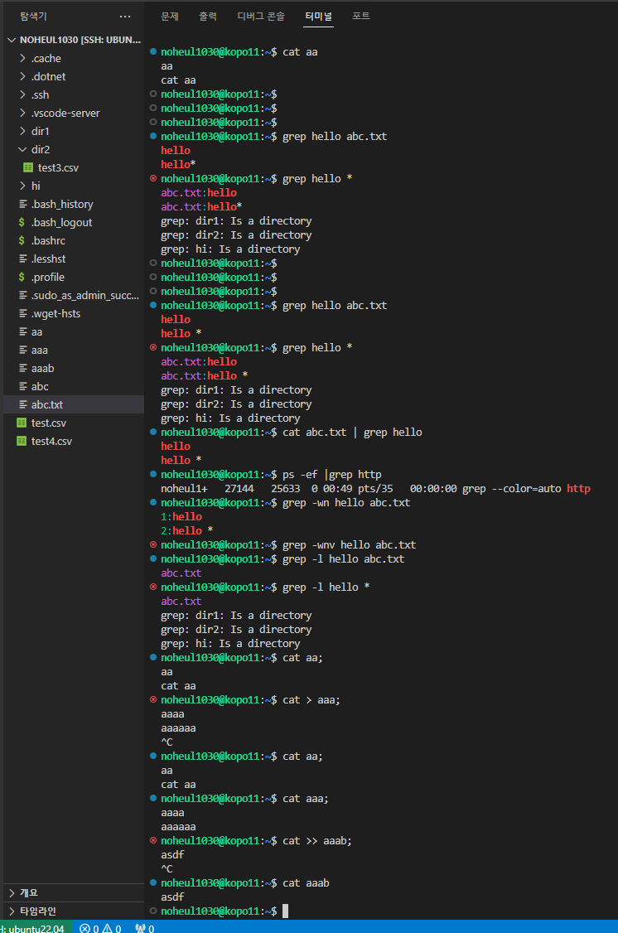
1)파일필터
① grep hello abc.txt
② grep hello *
③ cat abc.txt | grep hello
④ ps –ef |grep http
⑤ grep –wn hello abc.txt
⑥ grep –wnv hello abc.txt
⑦ grep –l hello abc.txt
⑧ grep –l hello *
⑨ cat aa ; cat >aa; cat aa;
cat >>aa; cat aa
위의 내용을 실습해 보았다.

Slide 9
< 파일 비교, 정렬, 탐색 >

Slide 10
파일 비교, 정렬, 탐색
두 파일이 동일한 파일인지, 또는 다른 곳이 어디인지 알기 위하여 파일을 비교하거나,
원하는 파일이 어느 디렉토리에 위치해 있는지 파일을 찾기위한 명령어를 다룬다.
1파일 비교
파일을 비교하는 명령어는 cmp, diff의 명령이 있다.
① cmp
∙cmp file1 file2 :두 개의(file1,file2) 파일을 비교하는 명령.
∙쉘 스크립트 프로그래밍에서 사용하기 적합함
∙같으면 exit code =0을 반환 (쉘 스크립트에서 사용)
∙다르면 exit code =1을 반환 일치하지 않는 첫째 byte 출력.
② diff
∙diff file1 file2 :두 개의(file1,file2) 파일의 차이를 보여 줌
∙두 파일 간 다른 부분을 각각 보여 주기 때문에 프로그램 작성시 프로그램 소스를 비교 하는데 편리하다.

Slide 11
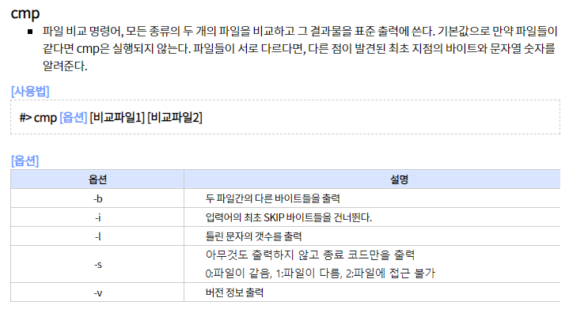

Slide 12
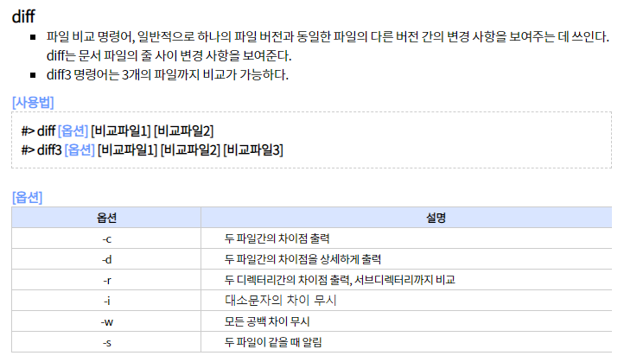

Slide 13
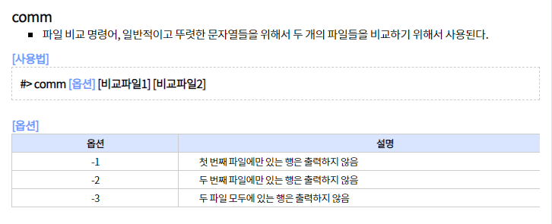

Slide 14
2) 파일 정렬
파일내용을 정렬하는 명령어는 sort의 명령이 있다.
① sort
∙파일내용을 정렬 조건에 따라 정렬
∙정렬기준인 필드를 선택하여 오름차순이나 내림차순으로 전체 줄을 순서대로 정렬
∙필드 기준은 빈칸을 기준으로 수행한다.
∙sort abc.txt : abc.txt파일을 오름차순으로 정렬한다.
∙sort –r abc.txt : abc.txt파일을 내림차순으로 정렬한다. ( -r : reverse의 의미)
∙sort –k2 abc.txt >result.txt : 2번째 필드를 기준으로 정렬한다.

Slide 15
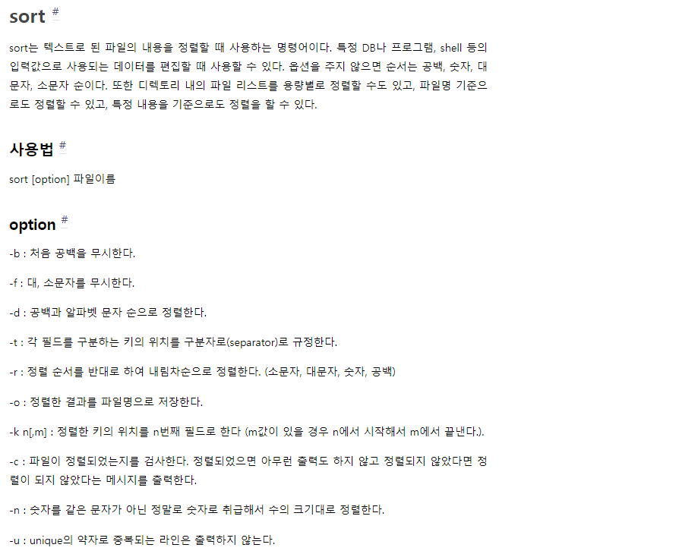

Slide 16
파일 검색
파일을 검색하는 명령어는 find 명령이 있다.
① find
∙원하는 조건의 파일의 위치를 찾아줌
사용법 : find dirname –option1 ...-optionN
∙dirname은 주어진 디렉토리 및 이하 하위 디렉토리를 검색함
∙option을 지정하여 다양한 조건과 실행법을 지정할 수 있음
주요 조건
-name : 파일이름이나 패턴을 지정하여 찾음
-perm : 파일의 퍼미션(권한)이 일치하는 파일을 찾음
-type : 파일의 파일유형이 일치하는 파일을 찾음하위옵션)
-type b : 문자로만 구성된 파일 찾기,
-type d : 디렉토리 찾기,
-type f : 일반적인 파일 찾기,
-type l : 심 볼릭 링크 찾기(심볼릭 링크는 추후 배움)
-user : 파일의 사용자(user)가 일치하는 파일을 찾음
-group : 파일의 그룹(group)이 일치하는 파일을 찾음
-atime +n/-n/n :
최근 n일 이전에 액세스된 파일을 찾아줌(accessed time)
+n은 n일 또는 그보다 더 오래 전의 파일을,
-n은 오늘 부터 n일 전까지의 파일을,
n은 정확히 n일 전에 액세스된 파일을 찾아줌.
-print : 찾은 파일명을 출력.
일반적으로 옵션을 주지 않아도 기본적으로 수행
-ls : 찾은 파일에 대한 ls명령을 수행

Slide 17
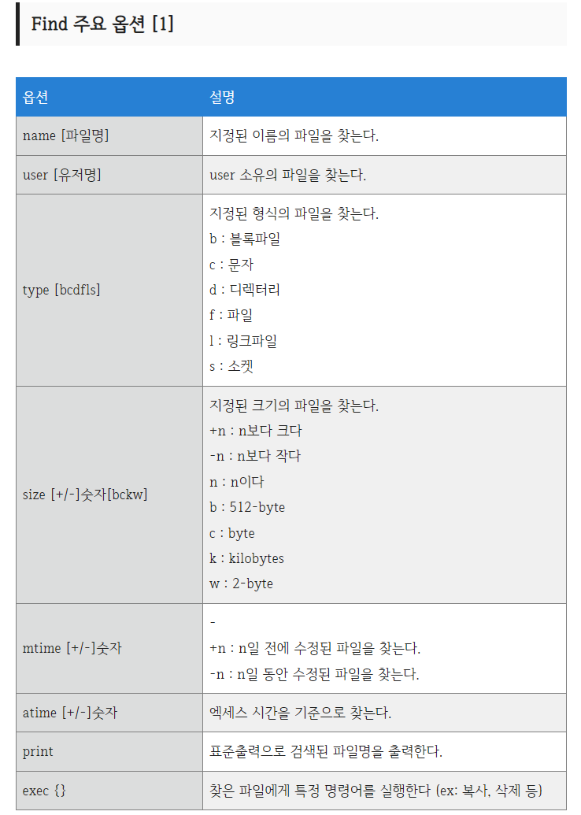
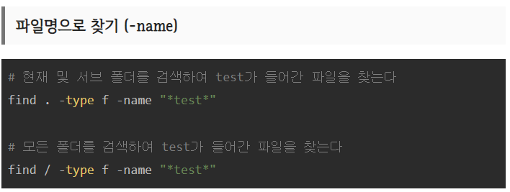
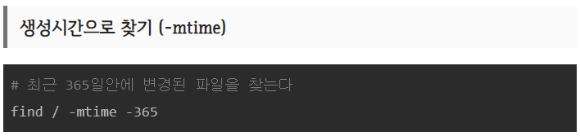
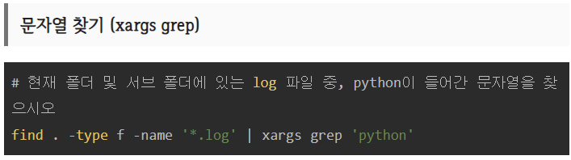
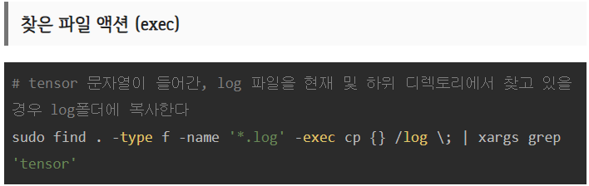

Slide 18
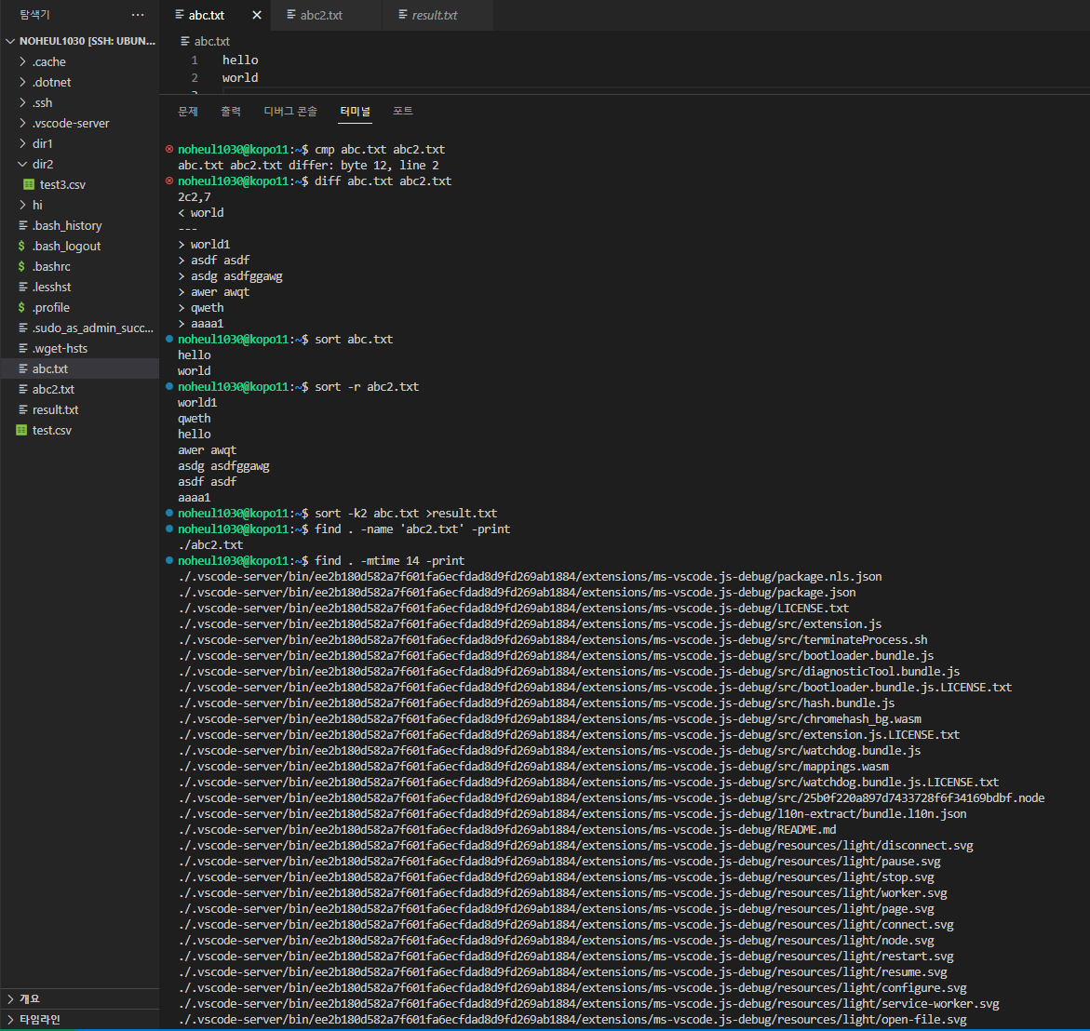
2)파일비교 정렬
① cmp abc.txt abc2.txt
② diff abc.txt abc2.txt
③ diff –Dflag abc.c abc2.c
④ sort abc.txt , sort -r abc2.txt : 내림차순
⑤ sort -k2 abc.txt >result.txt : 2번째 필드를 기준으로 정렬
3)파일 찾기
① find . -name '*.c' -print
② find . -mtime 14 -print

Slide 19
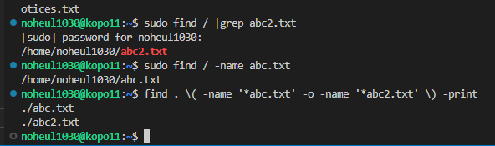
3)파일 찾기
③ find . \( -name '*.c' -o -name '*.txt' \) –print :
-o: OR
④ find / |grep abc 이름에 abc가 들어있는 것은 모두
⑤ find / -name abc 이름이 abc인 것.

Slide 20
< 파일 보관, 압축>

Slide 21
파일 보관, 압축
저장공간의 백업이나 자료를 옮기기 위하여 여러 파일을 묶어서 보관하거나 이를 압축하여 보관하고, 또한 파일의 압축 을 풀 경우가 있는데, 이러한 파일의 보관과 압축을 위한 명령어를 다룬다.
tar (현재는 zip을 많이 사용하나 필요할 때가 있음)
파일을 보관하거나 푸는 명령어는 tar의 명령이 있다.
① 일반적 기능
∙파일을 묶고 푸는 기능 (압축 기능 없음)
∙고전적으로 가장 많이 사용
∙파일을 묶어서 테이프로 저장 등에 사용
② 파일을 묶을 때
∙사용법 : tar -cvf tarFileName fileList
∙-c : fileList에 대한 tar형식의 백업 파일을 생성
∙-v : 진행되는 상황을 설명
∙-f : tar형식의 백업 파일 이름을 지정(default: /dev/rmt/0 … tape drive)
③ 묶은 파일을 풀 때
∙사용법 : tar -txru tarFileName fileList
∙-t : tar형식의 백업 파일 안에 어떤 것들이 들어 있는지 목차만 보임
∙-x : 백업 파일로부터 파일을 추출 복귀(extract)
∙-r : fileList를 기존의 백업 파일 뒤에 무조건 덧붙임(rear)
∙-u : 기존의 백업 파일에 이미 포함되어 있는 fileList 중 수정된 파일들만을 백업 파일의 뒤에 덧붙임.
디렉토리가 있어도 recursive하게 적용
④ 기타 tar 이용
∙서버의 테이프 디바이스에 저장또는 테이프 디바이스 읽기
tar –cvf tarfile /dev/rmt0 , tar –xvf /dev/rmt0
일반적으로 cd나 테이프 등 외장 저장매체는 /dev/cd0, /dev/rmt0 등으로 생성됨, 가상의 파일형식으로 만들어 짐

Slide 22
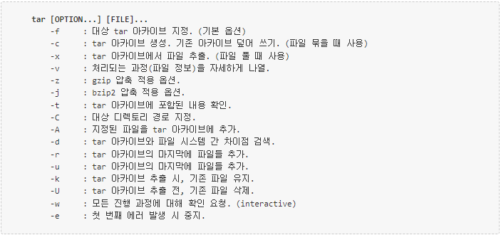
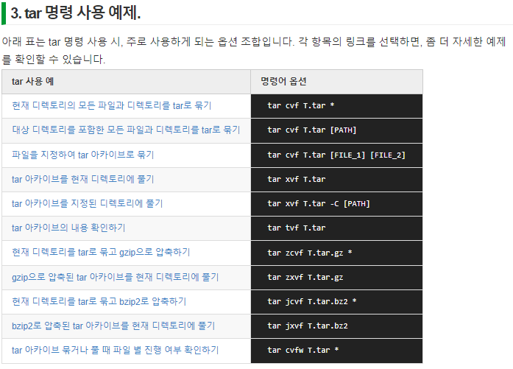

Slide 23
compress / uncompress
파일을 압축과 푸는 명령어는 compress / uncompress의 명령이 있다.
① 압축 및 푸는 기능
∙파일을 압축 (파일 크기를 줄임)하고 푸는 명령어
∙압축하는 경우 compress abc 로 명령하면 abc파일이 압축되어 abc.z의 해당 이름의 .z의 확장자가 붙은 압축 파일이 생성됨.
∙압축을 푸는 경우 uncompress abc.z 로 명령하면 abc.z파일이 압축이 풀려서 abc로 복원된 파일이 생성됨
∙파일을 묶어서 압축하는 기능은 gzip,gunzip 명령어를 많이 사용하는데 이는 개인용 PC에서 많이 쓰는 ZIP 압축 방식을 사용.
∙compress/uncompress는 유닉스,리눅스 서버환경에서 전통적으로 많이 사용되는 유틸리티 임.
∙zip유틸리티보다 일반적으로 압축효율은 떨어짐
∙우분투 리눅스에서 compress/uncompress의 명령은 apt-get install ncompress로 유틸리티 설치 후 사용가능

Slide 24
gzip / gunzip
파일을 압축과 푸는 명령어로 gzip / gunzip의 명령이 있다.
① 압축 및 푸는 기능
∙많이 사용되는 파일을 압축 (파일 크기를 줄임)하고 푸는 명령어
∙압축하는 경우 gzip abc 로 명령하면 abc파일이 압축되어 abc.gz의 해당 이름의 .gz의 확장자가 붙은 압축파일이 생성됨.
∙압축을 푸는 경우 gunzip abc.z 로 명령하면 abc.gz 파일이 압축이 풀려서 abc로 복원된 파일이 생성됨
∙ gunzip 명령은 gzip –d 명령과 동일.
② gzip명령어의 주요 옵션
∙ -d : 압축을 푼다
∙ -ㅣ: 현재 압축된 파일의 내용을 보여준다.
∙ -r : 현재 디렉토리부터 하위 디렉토리까지 전부를 압축한다.
∙ -t : 압축된 파일의 완전성을 검사한다.
∙ -v : 압축 진행상황을 보여준다.
∙ -9 : 최대한 압축한다.

Slide 25
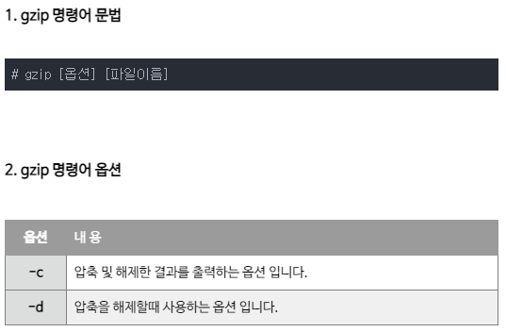
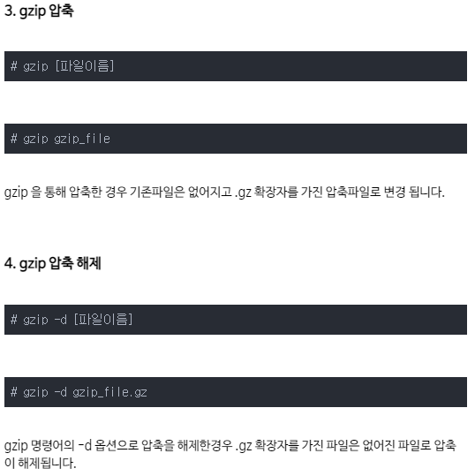

Slide 26
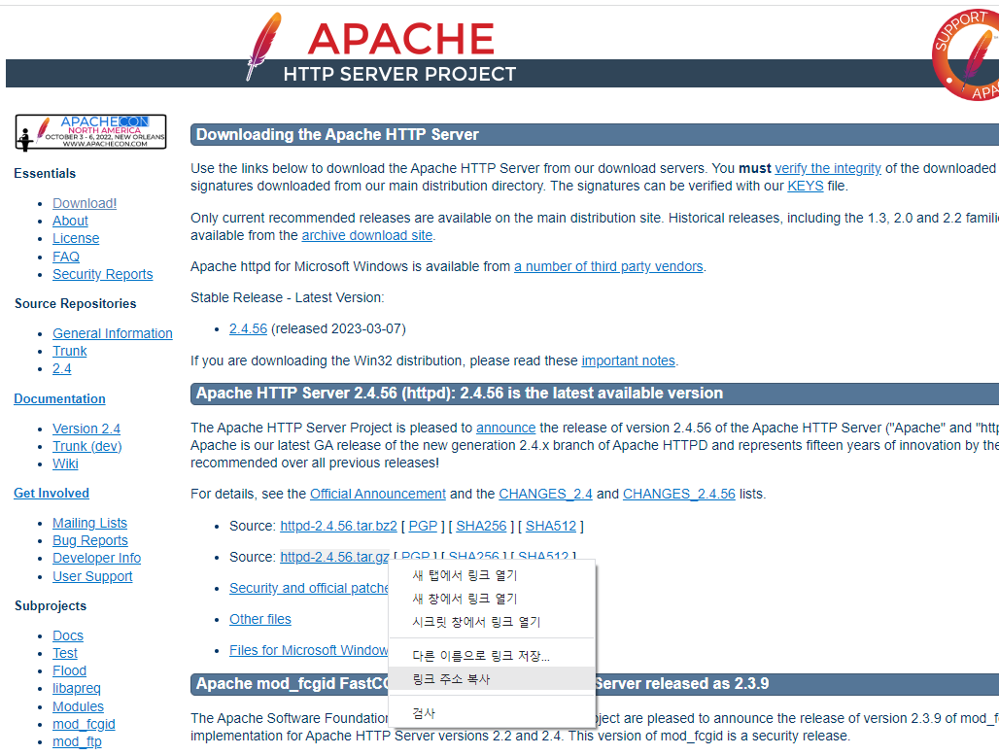
APACHE 홈페이지에서
소스 링크주소 복사

Slide 27
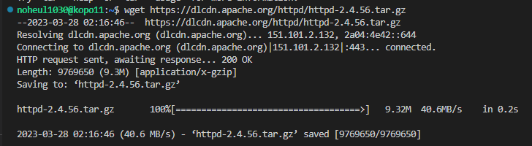
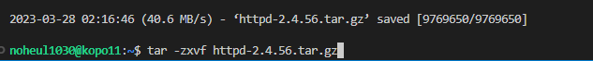
wget url복사 붙여넣기
wget : url 파일을 다운받을 때 사용한다.
파일 압축 : zcvf
파일 압축풀기 : zxvf
tar –zxvf httpd-2.4.56.tar.gz 입력

Slide 28

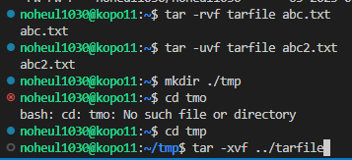
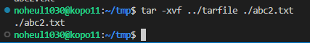
4) tar명령어
① tar -cvf tarfile .
② tar -tvf tarfile
③ tar -rvf tarfile reverse.c
④ tar -uvf tarfile reverse.c
⑤ mkdir ./tmp
⑥ cd tmp
⑦ tar -xvf ../tarfile
⑧ tar -xvf ../tarfile `tar -tf ../tarfile | grep ‘lady*'`
⑨ tar -xvf ../tarfile ./reverse.c
⑩ tar –cvf tarfile /dev/rmt0 , tar –xvf /dev/rmt0

Slide 29
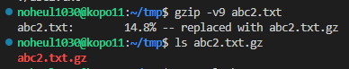
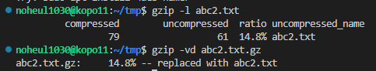
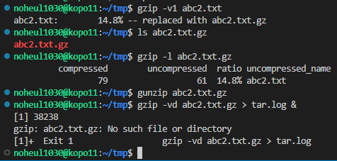
6) gzip, gunzip 명령어
① gzip –v9 tarfile
② ls tarfile.gz
③ gzip –l tarfile.gz
④ gzip –vd tarfile.gz
⑤ gunzip tarfile.gz
⑥ gzip –vd tarfile.gz > tar.log &

Slide 30
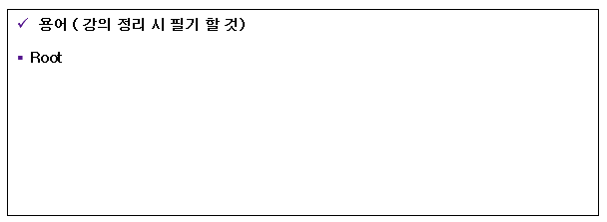

Slide 31
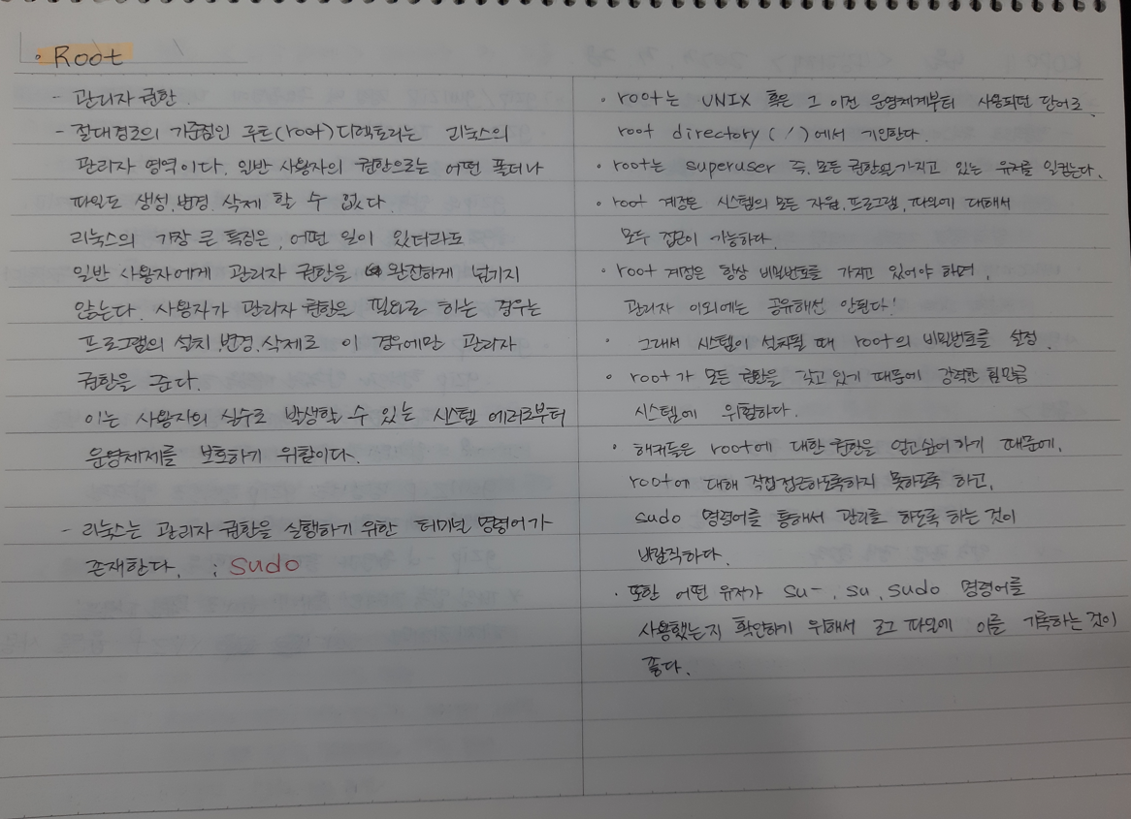

Slide 32
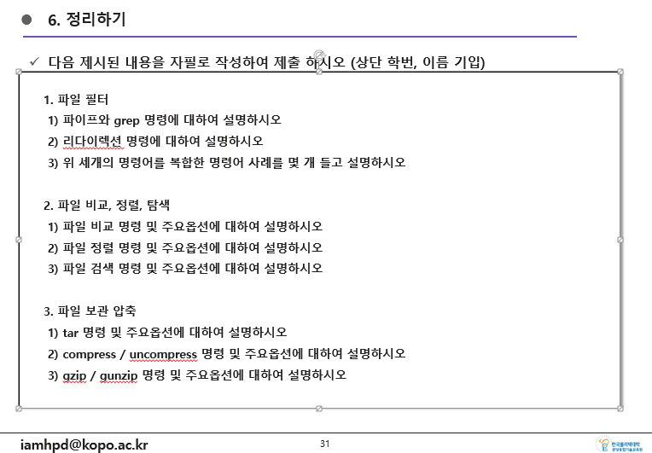

Slide 33
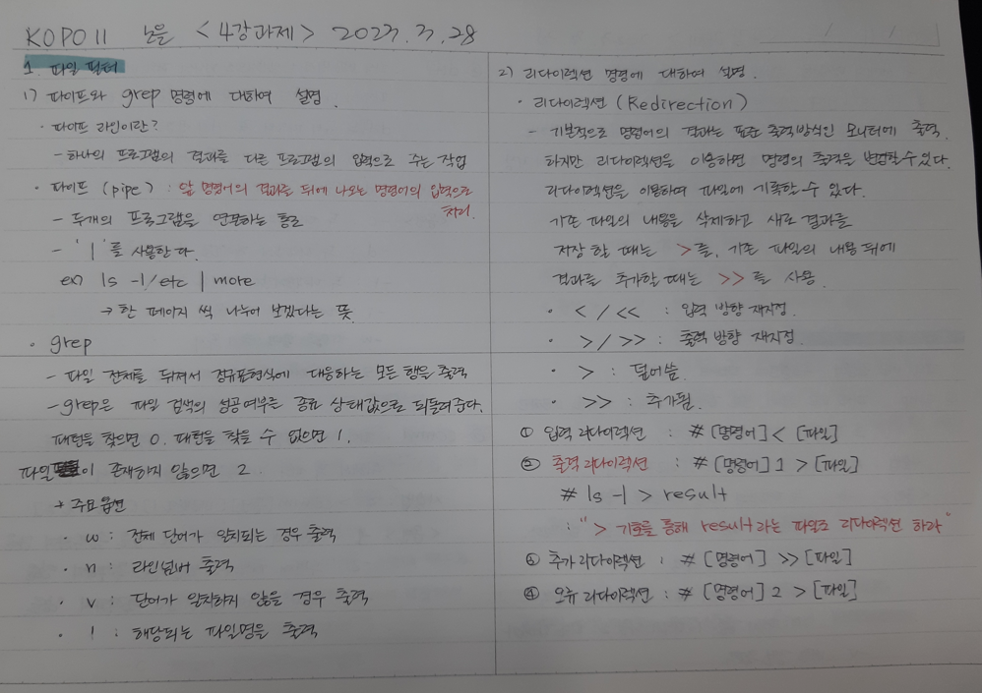

Slide 34
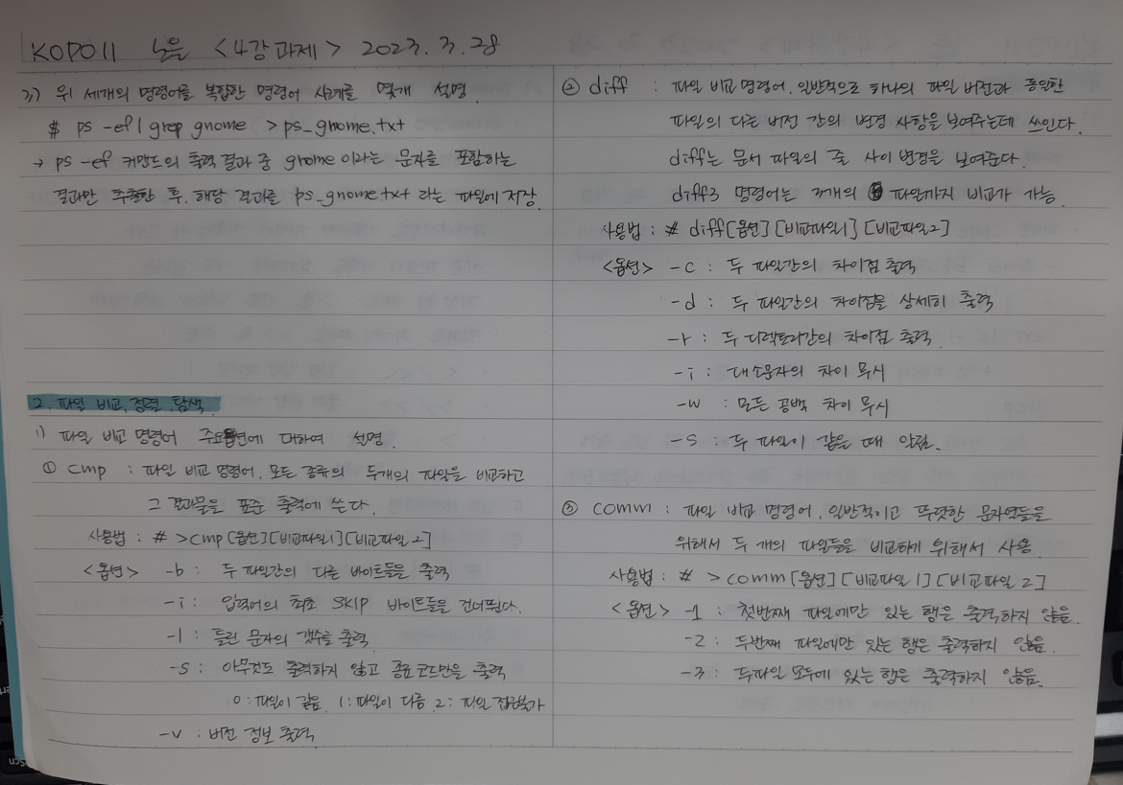

Slide 35
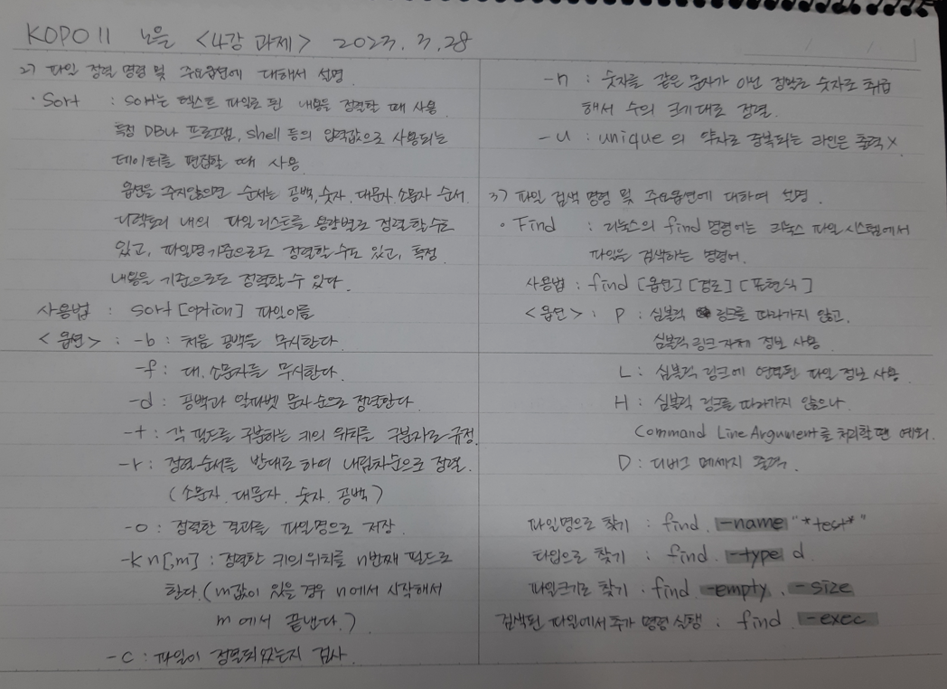

Slide 36
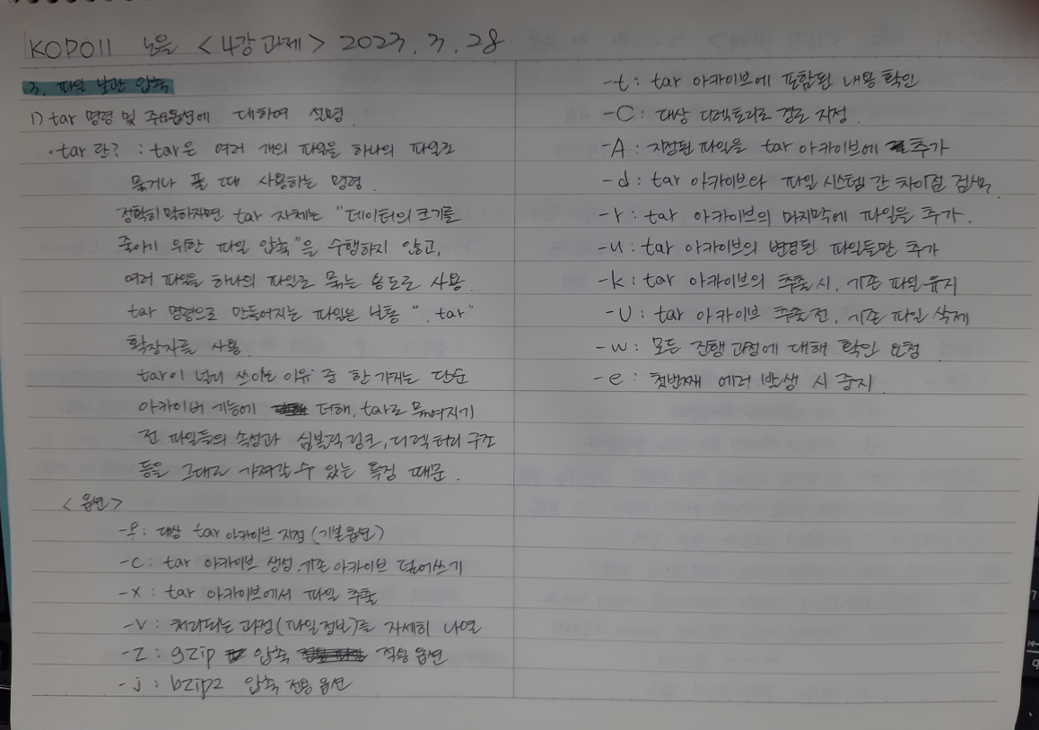

Slide 37
